Slide 1
JORNADA VIRTUAL DE ACCESO ABIERTO
ARGENTINA 2012
1 de Noviembre de 2012
Las ciencias Sociales y el acceso abierto: la experiencia de
Raquel Gil Montero (Directora de la revista - CONICET) - Gustavo Carello (Encargado de Publicación Electrónica - CONICET) - Julieta Krapovickas (Auxiliar de redacción – CONICET) - Fernando Longhi (Integrante del Comité Editorial – CONICET) - Flavia Macías (Secretaria de Redacción – CONICET) - Matilde Malizia (Integrante del Comité Editorial – CONICET) - Lucía Zucchi (Edición de originales y cubierta - CONICET)

Slide 2
El camino hacia el acceso abierto
Primer número 1993 (cumplimos 20 años en 2013!)
Crisis de los años 90: periodicidad
2008: volver al volumen anual
2009: Ingreso al Núcleo Básico de Revistas del CAICyT y a SciELO (Scientific Electronic Library on Line)
Página web (inicio en 2007, concreción en 2009)

Slide 3
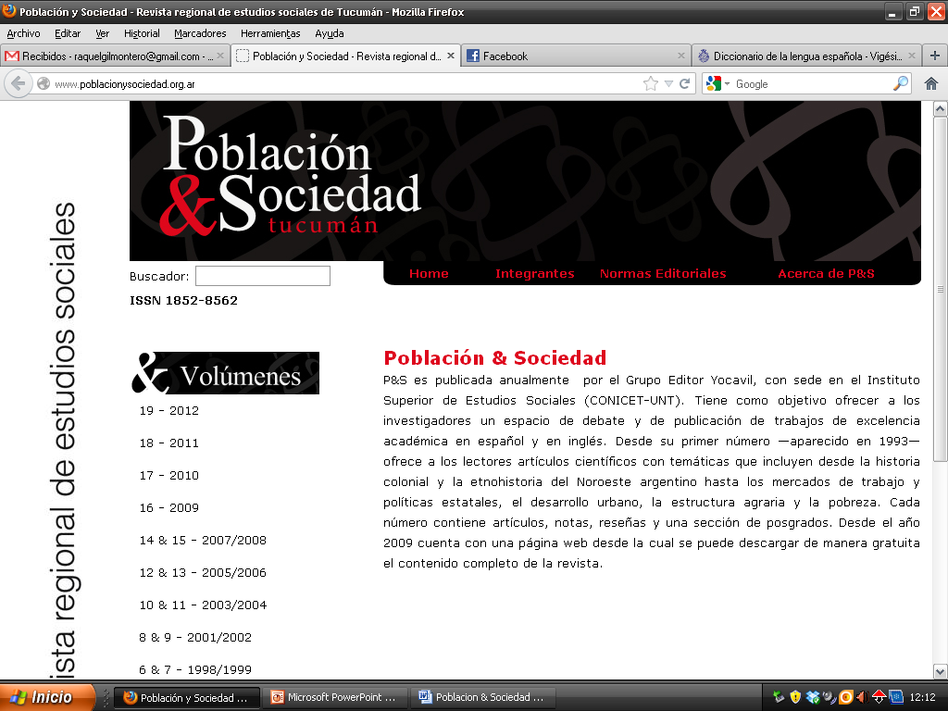
La página web

Slide 4
La página web
Primero pensada como medio de difusión
Debate en torno al acceso abierto: socialización del conocimiento
Desafíos
Mantener la calidad de la publicación
Garantizar derechos de autor
Conocer y tomar decisiones acerca de diferentes aspectos del acceso abierto (autorización del autor, trabajos publicados en vol. Anteriores)

Slide 5
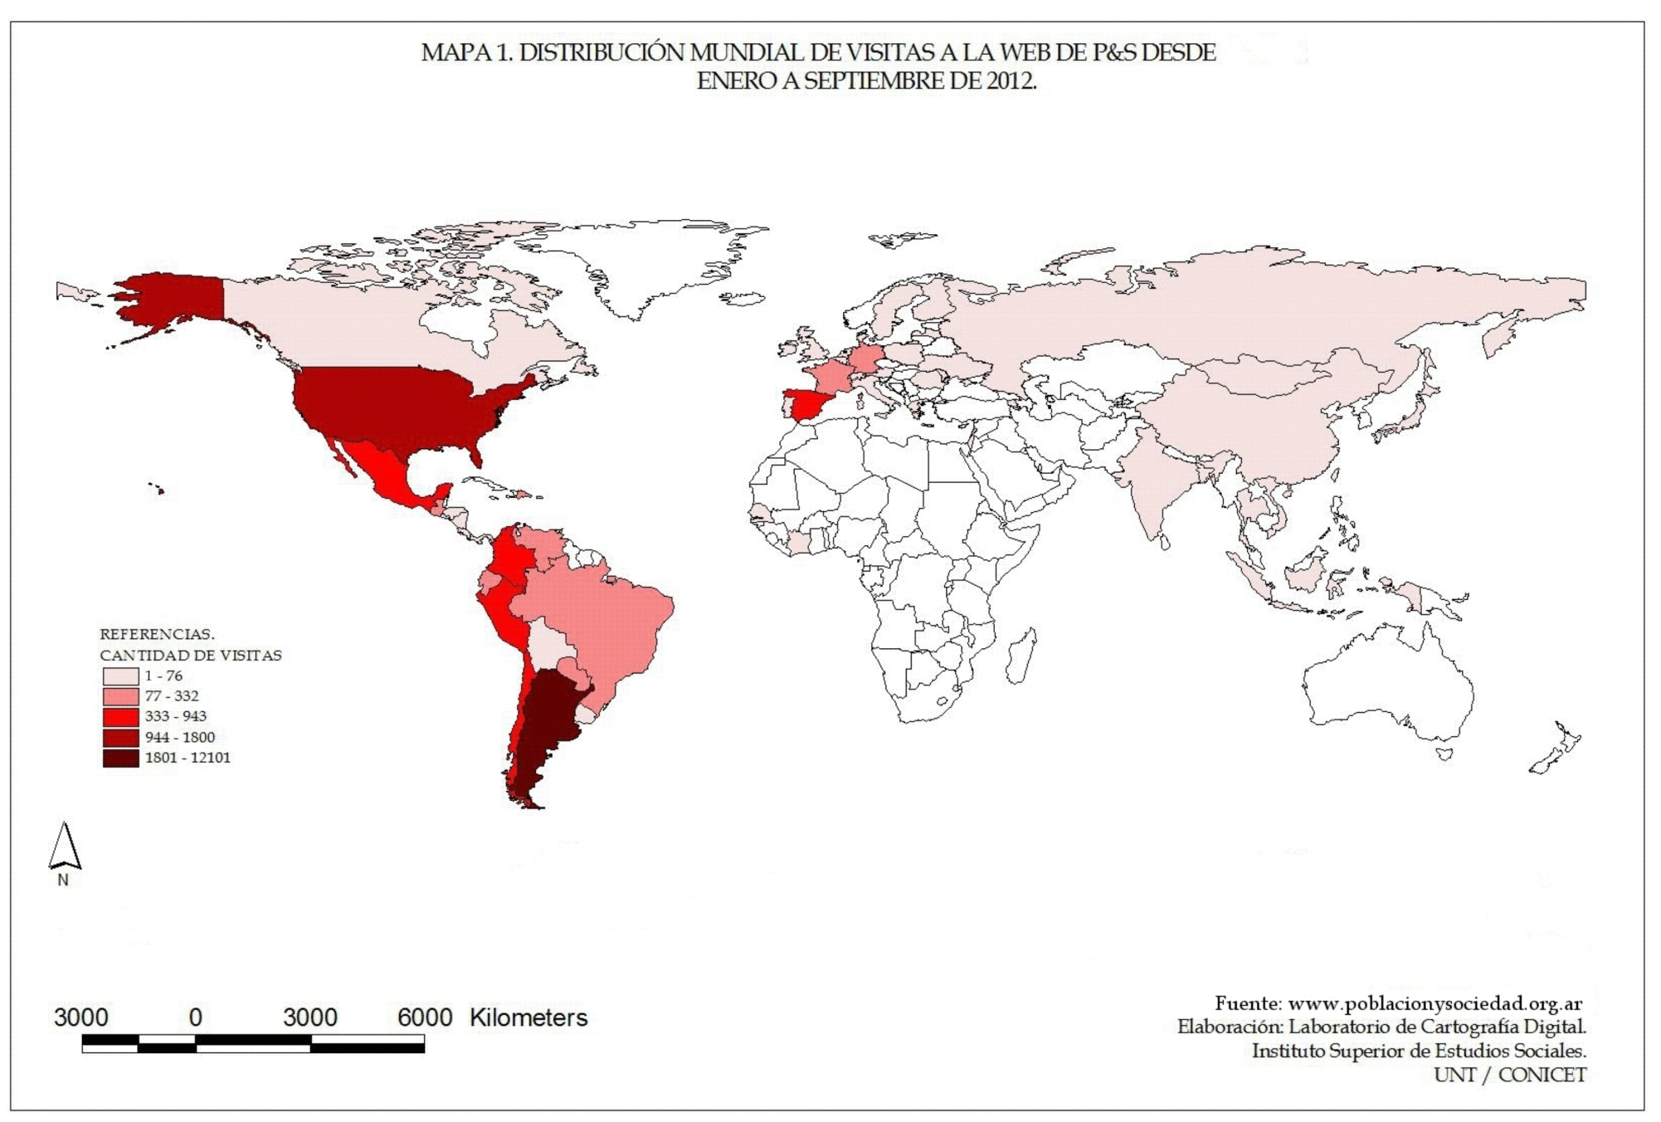
Impacto

Slide 6
Impacto
Mayor visibilidad
Aumento de las consultas
Aumento de los artículos recibidos
Aumento del trabajo!!
Nuevos desafíos a partir de intentar acceder a indexadores cada vez más exigentes

Slide 7
Indizadores y Directorios
Integra el Núcleo Básico de Revistas Científicas Argentinas del CAICYT (Centro Argentino de Información Científica y Tecnológica).
Forma parte de la biblioteca electrónica de SciELO (Scientific Electronic Library Online), la red iberoamericana de colecciones de revistas científicas en texto completo y con acceso abierto, libre y gratuito.
Participa del catalogo LATINDEX, el sistema regional de información en línea para revistas científicas de América Latina, el Caribe, España y Portugal.
Integra la Plataforma Open Access de Revistas Científicas Electrónicas Españolas y Latinoamericanas E-Revistas (CSIC).
Se encuentra en el portal de difusión de la producción científica hispánica DIALNET (Difusión de Alertas en la Red).
Participa del Directory Open Access Journals (DOAJ). http://www.doaj.org/doaj?func=findJournals&uiLanguage=en&hybrid=&query=poblacion+%26+sociedad
Próximamente estaremos en EBSCO (trámite en etapa final)

Slide 8
Publicar en Argentina hoy
Incremento tasa de rechazo
Dificultades que se presentan por la incorporación de nuevas tecnologías
Financiamiento
Publicar en otros idiomas
Las revistas de Ciencias Sociales hoy

Slide 9
www.poblacionysociedad.org.ar

